Slide 1




Buitenkring-
bijeenkomst
MESOE
19 januari 2026

Slide 2
Programma
Onderzoeksupdate
Casussen uit PLG bespreken (in groepjes / plenair):
  C1: Erfgoedgemeenschappen in havo 4
  C2: Aansluiting bij een bestaande werkwijze
Advies onderzoek

Slide 3
Onderzoeksvragen
O.b.v. educatief ontwerponderzoek met de PLG wordt een cyclus doorlopen in functie van
twee onderzoeksvragen.
RQ1:
Welke randvoorwaarden hebben erfgoedprofessionals [docenten, leerkrachten en erfgoededucatoren] nodig om kennis over multiperspectivistische erfgoededucatie naar een specifieke onderwijscontext te recontextualiseren?
RQ2:
Hoe gebruiken erfgoedprofessionals vakdidactische kennis [PCK] bij het ontwerpen van multiperspectivistische erfgoededucatie a.d.h.v. object-based learning?
scholen (PO/VO) erfgoedinstellingen

Slide 4
Onderzoeksvragen
O.b.v. educatief ontwerponderzoek met de PLG wordt een cyclus doorlopen in functie van
twee onderzoeksvragen.
RQ1:
Welke randvoorwaarden hebben erfgoedprofessionals [docenten, leerkrachten en erfgoededucatoren] nodig om kennis over multiperspectivistische erfgoededucatie naar een specifieke onderwijscontext te recontextualiseren?
RQ2:
Hoe gebruiken erfgoedprofessionals vakdidactische kennis [PCK] bij het ontwerpen van multiperspectivistische erfgoededucatie a.d.h.v. object-based learning?
scholen (PO/VO) erfgoedinstellingen

Slide 5
Multiperspectiviteit
Scholen
Erfgoedinstellingen
(= meerstemmigheid)
Sinds de jaren 1990 hebben New Museology en studies naar participatieve praktijken (Vergo et al., 1989; Bishop, 2006; Simon, 2010) de traditionele autoriteit en zogenaamde “neutraliteit” van erfgoedinstellingen ter discussie gesteld.
In hun contemporaine rol als maatschappelijk platform streven zij naar het democratiseren van hun educatieve aanbod en het tonen van verschillende stemmen en onderbelichte perspectieven (Sitzia, 2023).
PO
VO
In burgerschapsonderwijs maken leerlingen kennis met verschillende perspectieven in de samenleving en hun eigen plaats in dat geheel (SLO, 2025). Binnen het leergebied Oriëntatie op jezelf en de wereld worden hoofdzaken over de multi-culturele samenleving behandeld en vaardigheden voor het omgaan met diversiteit ontwikkeld (SLO, 2021).
In de context van geschiedenisonderwijs:
het epistemologische idee dat geschiedenis multi-interpretabel is, met verschillende naast elkaar bestaande narratieven over een historisch object (Wansink et al., 2018).
Dit object is bijvoorbeeld een gebeurtenis, fenomeen of figuur in historische, historiografische of huidige tijd.

Slide 6

Recontextualisering
Uit het onderzoeksplan:
‘MESOE wil multiperspectivistische erfgoededucatie niet alleen onderzoeken, maar ook kennis-uitwisseling en samenwerking tussen scholen en erfgoedinstellingen mogelijk maken.
Om kennis, werkvormen en materialen voor multiperspectivistische erfgoededucatie te kunnen vertalen naar een specifieke onderwijscontext is recontextualisering nodig (Bertram, 2012).
Dit proces betreft het hertalen, verfijnen, bijsturen en aanvullen van kennis in een nieuw domein (Bernstein, 1996)’.
scholen (PO/VO) erfgoedinstellingen

Slide 7
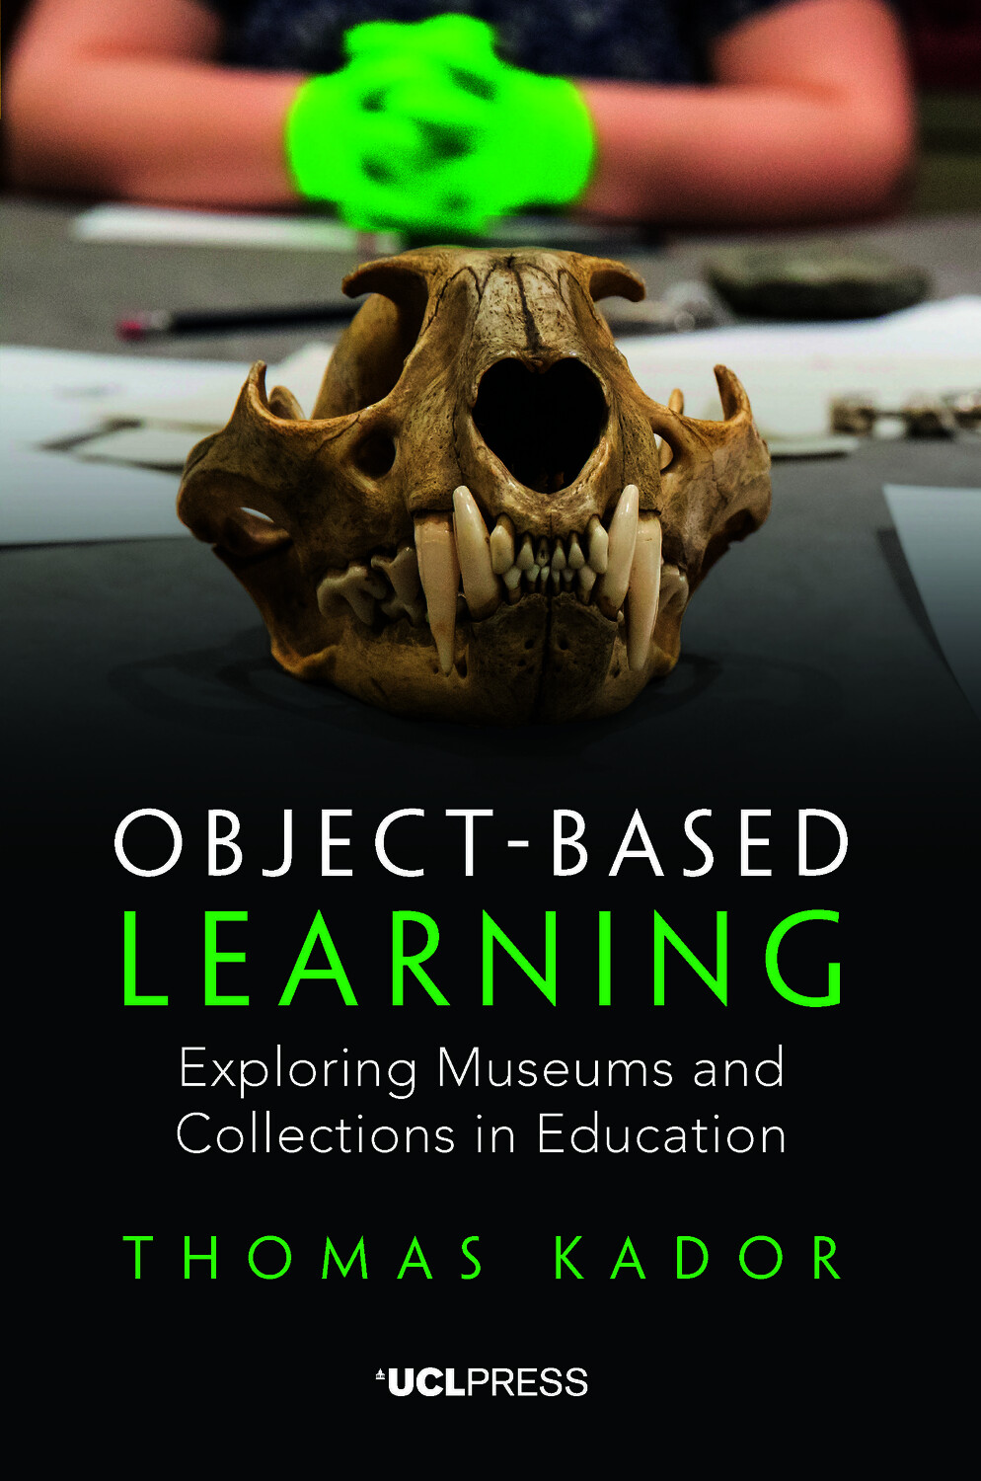
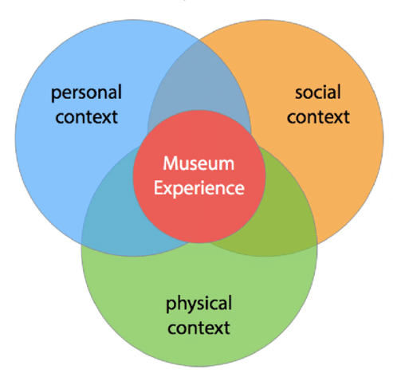
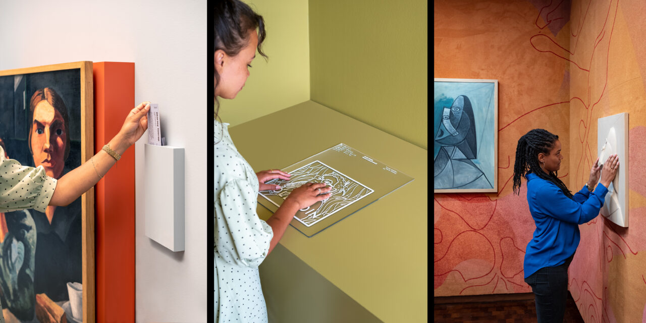
Object-based learning
OBL = immersieve combinatie van cognitief, fysiek en affectief leren in een multisensorische context,
zowel binnen formeel als informeel onderwijs (Chatterjee & Hannan, 2015).
Leren met, over en van fysieke objecten in de breedste zin van het woord (Schultz, 2018).
‘Backwards methodology’.
In vakdidactisch onderzoek is de rol en inzet van erfgoedobjecten onderbelicht.

Slide 8
Multiperspectiviteit en object-based learning
‘Een concreet object biedt de mogelijkheid om bij iedere leerling een reactie op te roepen en verschillen tussen leerlingen zichtbaar en bespreekbaar te maken’ (Savenije et al, 2014).
‘Een object kan de relatie tussen verleden, heden en toekomst op een tastbare manier zichtbaar maken en
laten zien dat mensen (nu en in het verleden) verschillende opvattingen kunnen hebben over de betekenis ervan’ (Logtenberg et al., 2020).
‘[Via een object] kunnen leerlingen op een relatief toegankelijke en veilige manier notie krijgen van hun eigen perspectief op een bepaald historisch onderwerp en dat van anderen (in het verleden). Daarmee is het een waardevolle aanvulling op de abstracte en tekstuele informatie die in geschiedenislessen wordt besproken’ (Logtenberg et al., 2020).
‘De samenwerking tussen docenten en erfgoededucatoren lijkt veelbelovend wat betreft het bespreken van
verschillende perspectieven en het inzetten van erfgoedobjecten daarbij’ (Savenije et al., 2014).

Slide 9
Multiperspectiviteit en object-based learning
‘Een concreet object biedt de mogelijkheid om bij iedere leerling een reactie op te roepen en verschillen tussen leerlingen zichtbaar en bespreekbaar te maken’ (Savenije et al, 2014).
‘Een object kan de relatie tussen verleden, heden en toekomst op een tastbare manier zichtbaar maken en
laten zien dat mensen (nu en in het verleden) verschillende opvattingen kunnen hebben over de betekenis ervan’ (Logtenberg et al., 2020).
‘[Via een object] kunnen leerlingen op een relatief toegankelijke en veilige manier notie krijgen van hun eigen perspectief op een bepaald historisch onderwerp en dat van anderen (in het verleden). Daarmee is het een waardevolle aanvulling op de abstracte en tekstuele informatie die in geschiedenislessen wordt besproken’ (Logtenberg et al., 2020).
‘De samenwerking tussen docenten en erfgoededucatoren lijkt veelbelovend wat betreft het bespreken van
verschillende perspectieven en het inzetten van erfgoedobjecten daarbij’ (Savenije et al., 2014).
Onderbouwing voor object-based erfgoededucatie vanuit de onderwijs- en erfgoedpraktijk ontbreekt nog.
Recente studies naar OBL focussen zich hoofdzakelijk op HO en erfgoedinstellingen i.p.v. PO & VO.

Slide 10
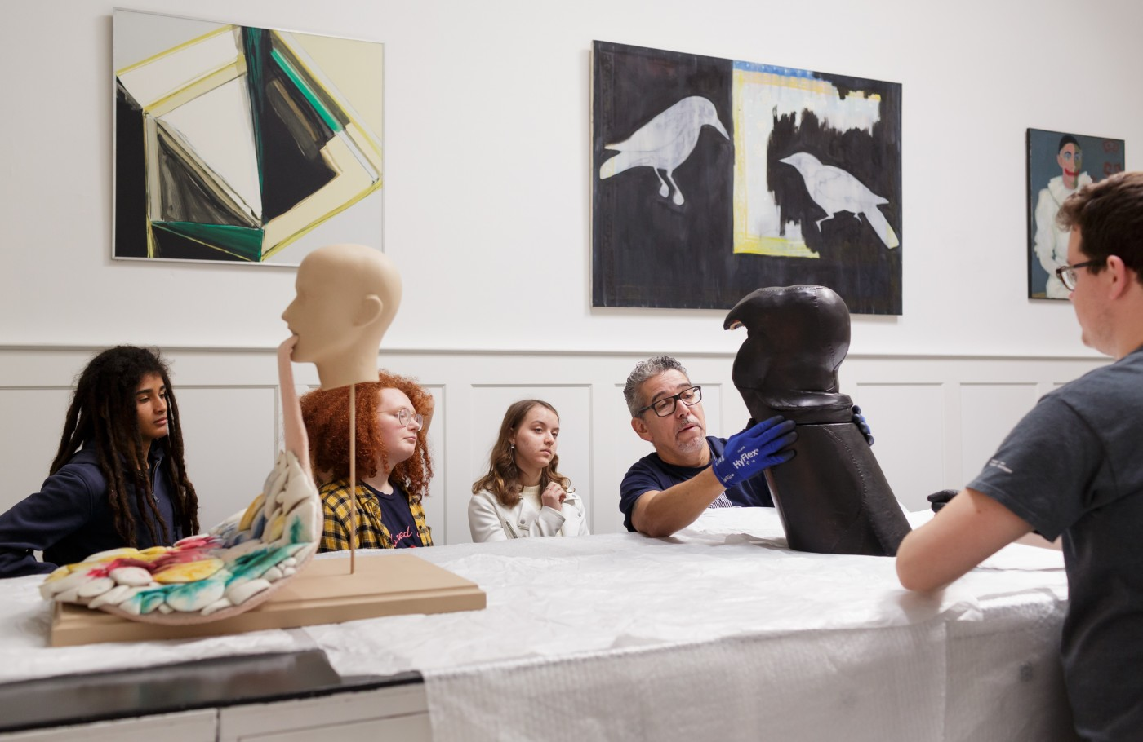
Resonantie en verwondering
‘Resonance makes the [learner] wonder at the object’s context, to consider the bodies that touched it, the people who valued it, the desire that transferred it from maker to user to curator, or others. Wonder makes the visitor feel the object resonate within, to revel in the experience of not knowing while yearning for the intimacy of knowledge’ (Schultz, 2018).

Slide 11
Deelstudies
De twee onderzoeksvragen zijn verder uitgewerkt tot
vier deelstudies.
What Is Multiperspectival Heritage Education?: Comparing Schools and Heritage Institutions | Een interviewstudie waarin verschillende visies op multiperspectivistische erfgoededucatie in kaart worden gebracht en worden vergeleken in de context van PO, VO en erfgoedinstellingen.
Recontextualising Multiperspective Practices: Between Heritage Institutions and Schools | Een ontwerpstudie waarin a.d.h.v. casussen uit de PLG wordt onderzocht hoe recontextualisering van kennis over multiperspectivistische erfgoededucatie plaatsvindt tussen scholen en erfgoedinstellingen, en wat daarvoor nodig is.
Designing Heritage Education: Teachers’ and Heritage Educators’ Use of Pedagogical Content Knowledge | Een interviewstudie waarin de vakdidactische kennis [PCK] van docenten, leerkrachten en erfgoededucatoren zichtbaar wordt gemaakt en wordt vergeleken d.m.v. luidop didactiseren.
Learning between Collections and Classrooms: The Affective and Cognitive Impact of Heritage Objects and Visual Representations | Een impactstudie waarin PLG-leden en leerlingen de affectieve en cognitieve impact vergelijken van fysieke objecten in een erfgoedcontext en visuele representaties in de klas [KT/LT].
Ideeën of (literatuur)suggesties zijn van harte welkom!
✉️ j.j.h.nikkessen@uu.nl

Slide 12
PLG-bijeenkomsten 2025-’26
Bijeenkomst | Activiteit
B1 | Bring your best practice | PLG analyseert good practices van multiperspectivistische erfgoededucatie en formuleert ontwerpcriteria.
B2 | Thinking out loud | PLG en buitenkring didactiseren luidop over hoe casussen gerecontextualiseerd kunnen worden naar hun scholen / instellingen.
B3 | Co-ontwerp | Subteams [docent / leerkracht / erfgoededucator] co-ontwerpen een les / leeractiviteit in het teken van multiperspectivistische erfgoededucatie.
B4 | Post-lesson discussie | Na het experimenteren met de co-ontworpen lessen / leeractiviteiten reflecteert de PLG op hun ervaringen a.d.h.v. een gespreksprotocol.
B5 | Herontwerp | Subteams [docent / leerkracht / erfgoededucator] herontwerpen de les / leeractiviteit n.a.v. de post-lesson discussie.
B6 | Studiemiddag | PLG, buitenkring en collega’s evalueren het proces en de resultaten, selecteren good practices en formuleren ontwerpcriteria voor jaar 2.

Slide 13
Vragen?

Slide 14
Casus 1 – Erfgoedgemeenschappen in havo 4
Tijdens de vorige PLG-bijeenkomst ontwierp één team een les over erfgoed en gemeenschappen voor havo 4. Zij gaven de voorkeur aan een hedendaagse en persoonlijke insteek (scenario A). Andere PLG-leden reageerden dat het begrip gemeenschap voor leerlingen erg open kan zijn en mogelijk weinig richting geeft. Daarom formuleerden zij twee alternatieve, historische scenario’s (scenario B & C).
Drie scenario’s:
Erfgoed in de eigen gemeenschap
Leerlingen denken na over erfgoed in hun eigen gemeenschap (school, buurt, familie, vereniging, online, etc.).
Welke tradities, voorwerpen, plekken of verhalen vertegenwoordigen hun gemeenschap?
Historische context ­­­­­
Je reikt leerlingen een historische context aan. Bijvoorbeeld:
‘Het is ca. 1450. Jullie dorpsgemeenschap bereidt zich voor op de winter. Voedsel, handel, religie en dorpsregels zijn van levensbelang. Welke gebruiken, rituelen en materiële cultuur ontstaan? Wat zou hiervan later als erfgoed worden gezien?’
Meerdere historische contexten
Zoals B, maar dan met verschillende historische contexten.
Welk scenario heeft jullie voorkeur?
En in hoeverre betrek je hierbij de leefwereld van de leerlingen?
(15 min. in breakout rooms, daarna plenair)
Deel jullie belangrijkste inzichten in steekwoorden via de chat.

Slide 15
Casus 2 – Aansluiting bij een bestaande werkwijze
Sommige PLG-leden werken op scholen waar samenwerking en co-ontwerp de norm zijn, bijv. in een vaksectie of ontwikkelteam. Tegelijkertijd wordt binnen de PLG eveneens erfgoededucatie in teamverband ontworpen. Daarbij worden kennis, werkvormen en materialen tussen scholen en erfgoedinstellingen gerecontextualiseerd.
In hoeverre is deze casus herkenbaar voor jullie?
Hoe kunnen we de activiteiten van de PLG aansluiten bij de bestaande werkwijze van deze scholen?
(15 min. in breakout rooms, daarna plenair)
Deel jullie belangrijkste inzichten in steekwoorden via de chat.

Slide 16
Advies onderzoek
Learning between Collections and Classrooms: The Affective and Cognitive Impact of Heritage Objects and Visual Representations | Een empirische impactstudie waarin focusgroepen van PLG-leden en leerlingen de affectieve en cognitieve impact vergelijken van fysieke objecten in een erfgoedcontext en visuele representaties in de klas [KT/LT].
Op welke manier kan affectief leren zichtbaar worden gemaakt
bij leerlingen?
Denk aan:
werkvormen
(creatieve) opdrachten
reflectiemethoden
…

Slide 17
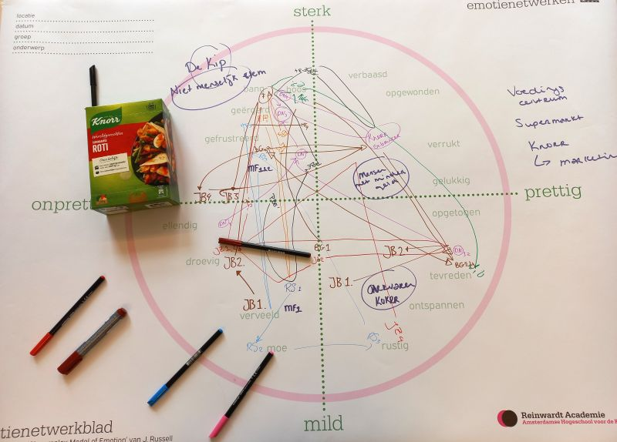
Emotienetwerken
‘Bij een emotienetwerksessie worden mensen uitgenodigd om hun gevoelens rond een specifiek object of thema uit te wisselen en eventuele veranderingen die in die gevoelens plaatsvinden tijdens de uitwisseling te bespreken. Veranderingen kunnen plaatsvinden door iets wat een deelnemer vertelt, of naar aanleiding van informatie die tijdens het gesprek wordt ingebracht’ (Dibbits, 2023).

Slide 18
Vooruitblik
23 maart 2026
17:00-19:00
Erasmus Universiteit Rotterdam
✉️ Jullie ontvangen ca. twee weken voor de bijeenkomst een mail met alle informatie.

Slide 19
Veel dank voor jullie aanwezigheid en input!
✉️ j.j.h.nikkessen@uu.nl

